Slide 1


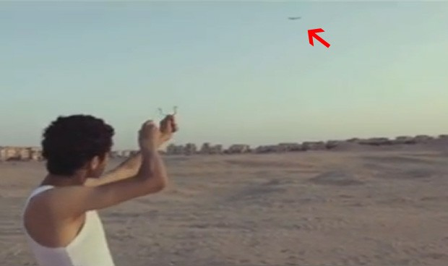

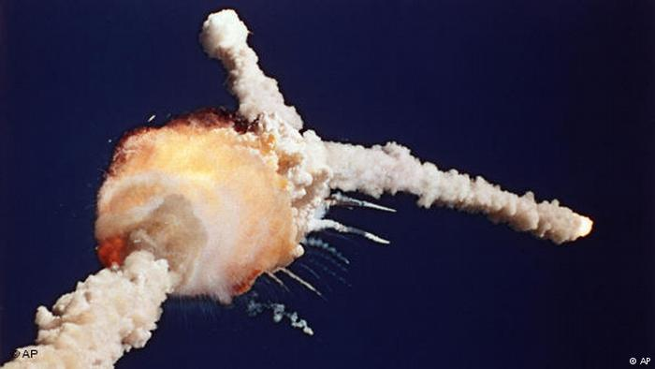

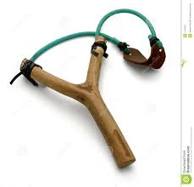
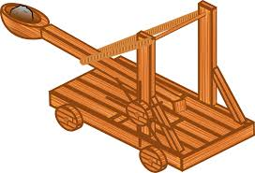
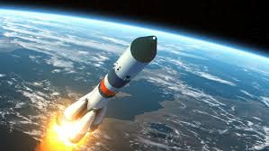
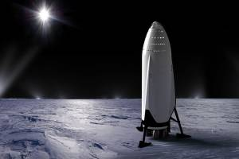
A CATAPULTA AINDA É A MELHOR
Olavo BILAC¹; Rui BARBOSA¹ *; Jorge AMADO¹; Cecília MEIRELES¹; Érico VERÍSSIMO²
¹Estudante, 19º período do Curso de Engenharia aeroespacial - bolsista PIBITI CNPq.
² Professor, Instituto Federal do Triângulo Mineiro, IFTM, Uberaba, Minas Gerais, Brasil. Doutor em maluquices.
* Autor Correspondente: E-mail: nononono@provedor.com.br
Introdução
Resultados e Discussão
A colonização de Marte refere-se à proposta de instalação de assentamentos humanos permanentes no planeta Marte. Tal proposta é objeto de estudo sério.
Da mesma forma que levou os homens à Lua, a Nasa pretende nos levar à Marte. No entanto, ao contrário da missão Apollo, “nós iremos para ficar”, afirmou a agência espacial americana em um documento de 36 páginas que detalha os próximos passos da Jornada para Marte, missão de colonização do planeta.
Segundo Musk, se tudo correr como o previsto, as primeiras viagens a Marte poderiam ser feitas por volta de 2023.
Alguns especialistas, contudo, consideraram que o informe, que não inclui orçamento nem cronograma, é fraco em detalhes importantes.
Objetivos
O objetivo deste estudo foi avaliar os métodos de lançamento humano na órbita de Marte.
Material e Métodos
Foram testados 4 métodos de lançamento humano.
Nossos estudos mostram que o estilingue pode machucar o dedo, o foguete pode explodir e a sonda intergaláctica não passa de um delírio.
A catapulta foi eficiente em lançar uma determinada classe de humanos.
Conclusões
a) Estilingue
b) Catapulta
O método que até o momento apresentou as melhores possibilidades de sucesso foi a catapulta.
Referências
d) Sonda intergaláctica
HAWKING, S. Humanidade só tem mais 100 anos de vida na Terra. Spacial Interplanetary Journal, v. 103, p.45-97. 2035.
c) Foguete
LOCAL DESTINADO A OUTRA(S) LOGOMARCA(S)

